Slide 1
Nežiaduce cicavce v okolí ľudských obydlí

Slide 2
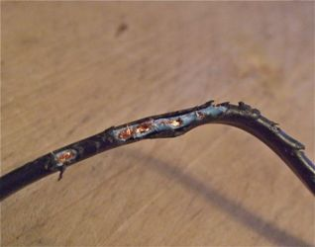
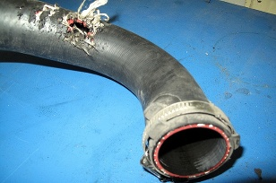
Informácia z novín:
V roku 2005 hladné potkany spôsobili zrútenie mobilnej a internetovej siete na Novom Zélande tým, že prehrýzli hlavný komunikačný kábel

Slide 3
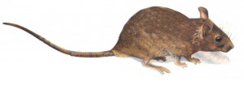
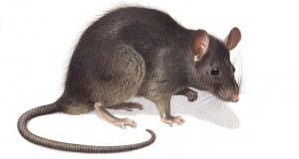
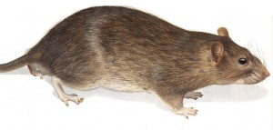
Hlodavce – myš domová, potkan hnedý, potkan tmavý
Majú hlodavé zuby, ktoré neustále dorastajú
Rýchlo sa rozmnožujú
Prenášajú nákazlivé ochorenia
(besnota, týfus, cholera, tularémia a iné)

Slide 4
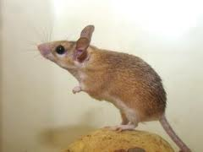
Myš domová
Aktívna je za súmraku a v noci
Rozhrýza a znečisťuje potraviny, zásoby
Žije v spoločenstvách
Rozmnožuje sa 4-8x ročne, máva 4-9 mláďat
Je všežravá

Slide 5
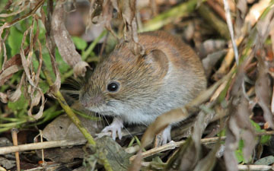
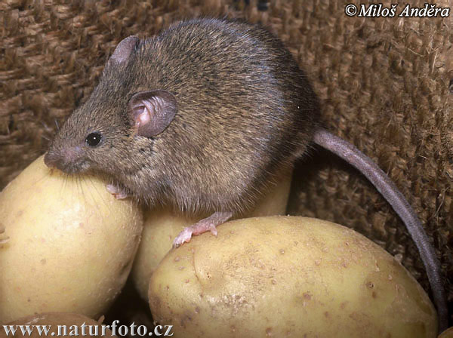
Myši žijúce v prírode sa živia semenami, orechmi, hľuzami, korienkami, drobnými bezstavovcami. V zimnom období sa sťahujú k ľudským obydliam, kde konzumujú všetko, čo je dostupné.

Slide 6
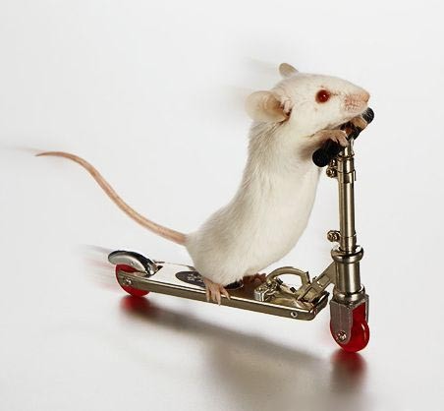
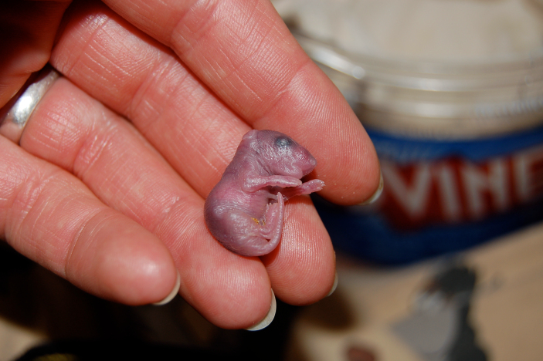
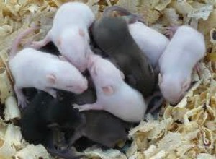
Zopár zaujímavostí o myši
Pochádza z východoázijských stepí a jej rozšíreniu po celom svete pomohol rozvoj lodnej dopravy
Dobre znáša nepriaznivé podmienky, vypije aj morskú vodu, zožerie akúkoľvek potravu – je všežravá
Spí v priebehu dňa až 19-krát
Vrhá mláďatá, ktoré sú pohlavne dospelé už o dva mesiace
Žije 1-2 roky, laboratórne myši v zajatí sa dožívajú 5-6 rokov
Ak sa chytí do pasce za chvost, časť chvosta sa jej môže odlomiť a nemusí dorásť.

Slide 7
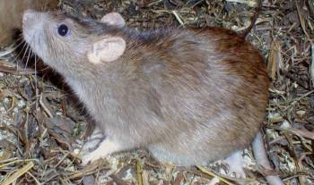
Potkan hnedý
Má výborný čuch, sluch, hmatové chlpy.
Výborne pláva, šplhá, hrabe.
Rozmnožuje sa 3-5x ročne, máva 6-11 mláďat.
Má 20-30 cm
Hrubý, neosrstený chvost, kratší ako telo.
Je všežravý.
Žije v kanáloch, pivniciach, skladoch.

Slide 8
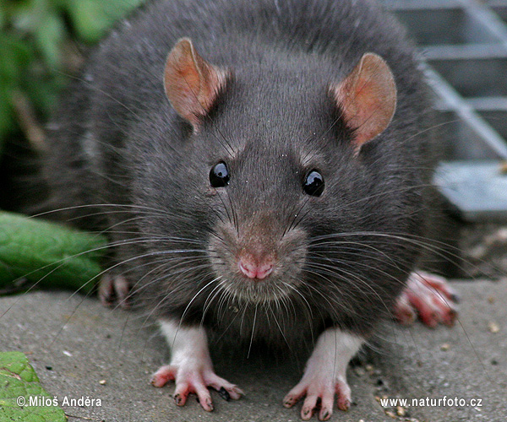
Potkan tmavý - krysa
Má výborný čuch, výborne šplhá, skáče
Živí sa múkou, zrnom
Je menší ako potkan hnedý
Má dlhší chvost ako telo
Žije na suchých a teplých miestach (povaly, sýpky)

Slide 9
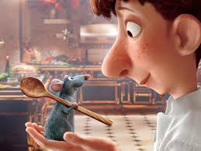
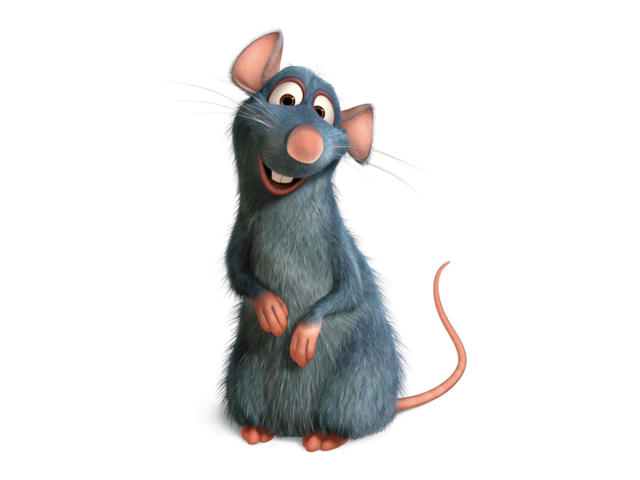
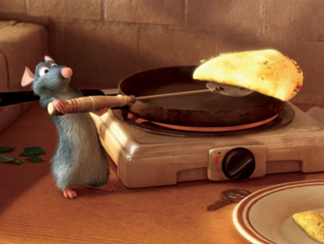
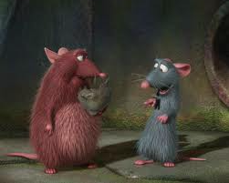
Poznáš rozprávku o potkanovi Ratatouille?
Bol potkan z rozprávky
s výborným čuchom
POTKAN HNEDÝ alebo
POTKAN TMAVÝ – KRYSA ???

Slide 10
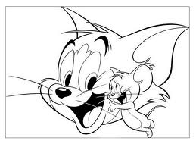
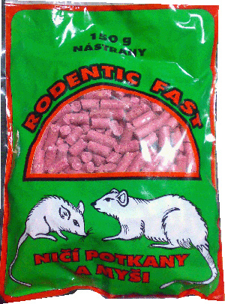
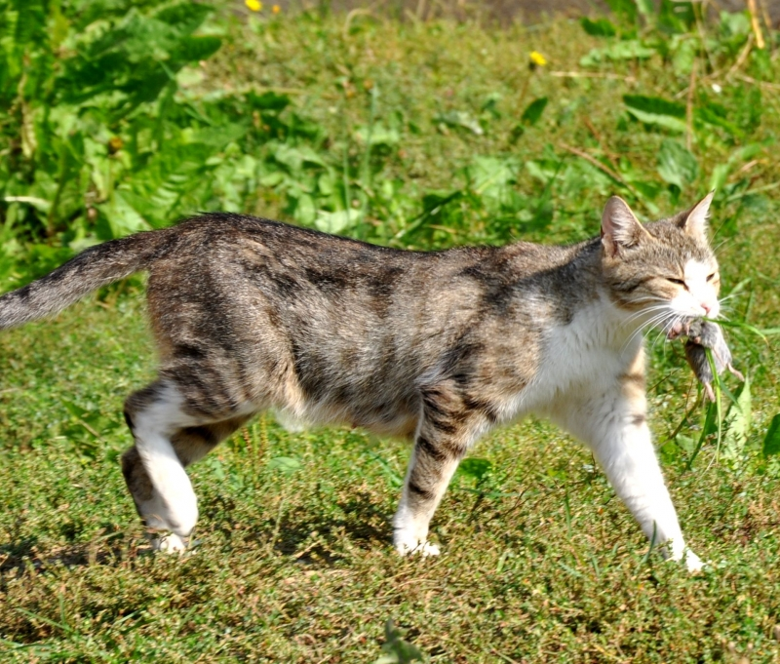
Hlodavce sa môžu rýchlo premnožiť
Aké spôsoby ničenia využívame ?
mechanicky – pasce, lepy
chemicky - jedy
biologicky – mačka, sokol

Slide 11
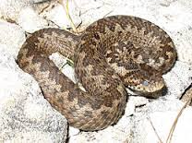
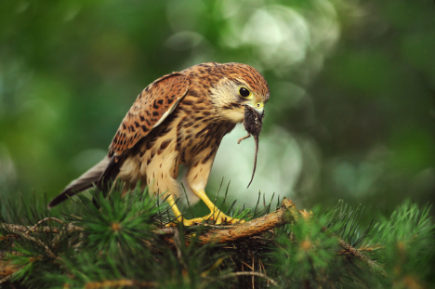
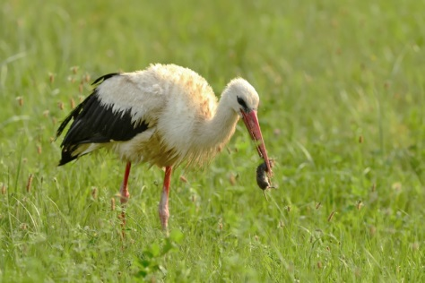
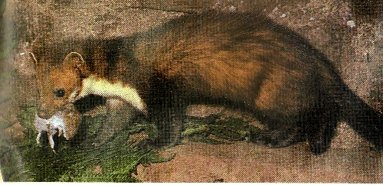
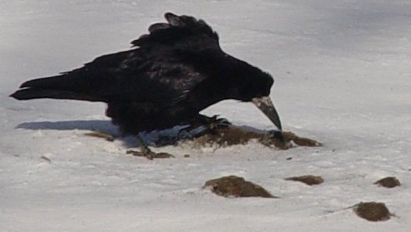
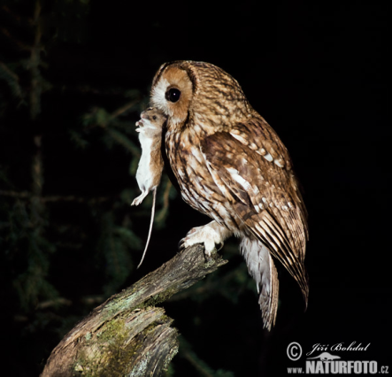
Úlohy:
Akých iných nepriateľov okrem mačky majú myši a potkany?
Zostav potravový reťazec, v ktorom bude hlodavec.

Slide 12
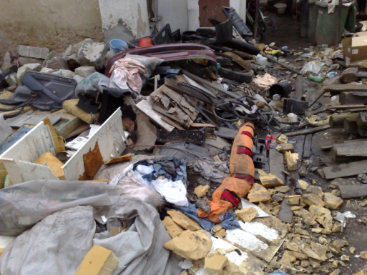
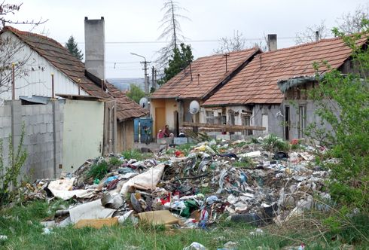
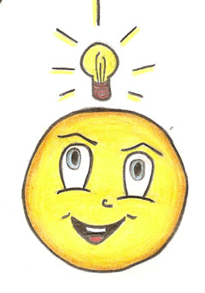
Úlohy:
Myši a potkany môžu prenášať choroby
ako BESNOTA, TULARÉMIA, TÝFUS, CHOLERA.
Vyhľadaj na internete informácie o týchto chorobách .
Znečistené okolie domov
poskytuje podmienky
na rozmnožovanie
myší a potkanov.
Pouvažuj, ako by si mohol prispieť k tomu,
aby sa v tvojom okolí nerozširovali hlodavce.

Slide 13
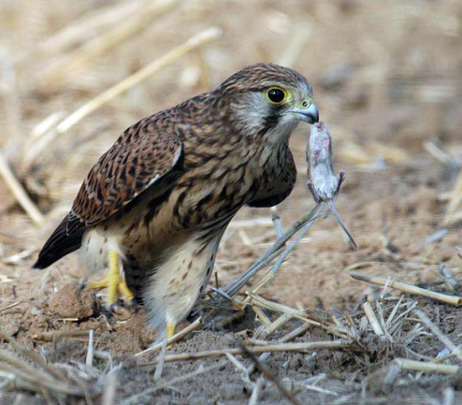
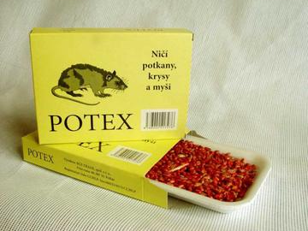
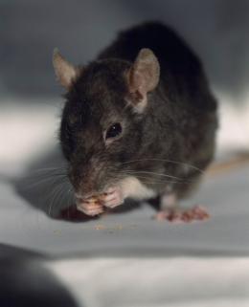
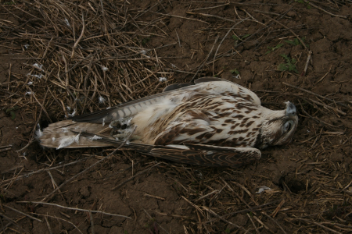
Úlohy:
Nájdi v učebnici, čo je deratizácia (str.35)
Porozmýšľaj, ktoré spôsoby regulácie počtu hlodavcov sú šetrné k prírode?
Jed v konečnom dôsledku usmrtí chráneného živočícha, môže sa dostať do vody, pôdy, rastlín, potravy zvierat, našej potravy.

Slide 14
Mechanické ničenie ☺
http://www.youtube.com/watch?v=SbcY-G2_M2g

